Slide 1
月度运营分析
风险运营部
周其琛
2017年12月

Slide 2

一、年度运营指标概况/运营结构
二、月度业务分析
三、重点业务分析
四、运营效率/运营风险
目 录

Slide 3
年度运营结构
单位：万元（无税）
取数口径:直营
注:此报告金额单位均未万元(无税)
整体销售9.31亿
同比15.2%，
零售销售3.2亿，占比34.6%，同比17.9%
张伏龙销售1.5亿,占比46.9%,同比28.6%
潘皓岚销售1.64亿,占比53.1%，同比12%
批发销售6.09亿,占比65.4%,同比13.8%
15.2%
17.9%
28.6%

Slide 4
年度销售概况
零售
批发
同比:从同比维度上来讲,同比均提升
零售:二三季度的同比增长幅度较大
批发:除第一季度外,批发同比呈现下降趋势

Slide 5
年度销售达成概况
12年度达成率除去1月均完成
零售和批发第四季度中11月,12月的同比趋势呈现下降趋势
批发8月同比负增长
月份 | 零售 |  |  |  |  | 批发
 | 指标 | 销售金额 | 达成率 | 同期 | 同比 | 金额 | 同期 | 同比
全年进度 | 29686 | 32242 | 109% | 27344 | 17.9% | 60920 | 53521 | 13.8%
1 | 3551 | 3322 | 94% | 2789 | 19.1% | 5737 | 4578 | 25.3%
2 | 2000 | 2003 | 100% | 1925 | 4.0% | 3842 | 3329 | 15.4%
3 | 1986 | 2361 | 119% | 1966 | 20.1% | 5412 | 4301 | 25.8%
第一季度 | 7536 | 7686 | 102% | 6680 | 15.1% | 14991 | 12208 | 22.8%
4 | 2293 | 2585 | 113% | 2079 | 24.3% | 4807 | 3841 | 25.2%
5 | 2235 | 2554 | 114% | 2094 | 22.0% | 4673 | 3883 | 20.3%
6 | 2166 | 2311 | 107% | 1946 | 18.7% | 4822 | 4491 | 7.4%
第二季度 | 6694 | 7449 | 111% | 6119 | 21.7% | 14302 | 12215 | 17.1%
7 | 2142 | 2465 | 115% | 2025 | 21.8% | 3973 | 3453 | 15.1%
8 | 2194 | 2433 | 111% | 2018 | 20.6% | 4559 | 4614 | -1.2%
9 | 2392 | 2711 | 113% | 2142 | 26.5% | 5937 | 5112 | 16.1%
第三季度 | 6728 | 7610 | 113% | 6185 | 23.0% | 14469 | 13178 | 9.8%
10 | 2326 | 2679 | 115% | 2120 | 26.4% | 4531 | 3980 | 13.9%
11 | 2946 | 3140 | 107% | 2885 | 8.8% | 6020 | 5566 | 8.2%
12 | 3456 | 3679 | 106% | 3355 | 9.6% | 6606 | 6374 | 3.6%
第四季度 | 8728 | 9498 | 109% | 8360 | 13.6% | 17158 | 15920 | 7.8%
合计 | 29686 | 32242 | 111% | 27344 | 17.9% | 60920 | 53521 | 13.8%

Slide 6
年度零售区域概况
张伏龙
潘皓岚
占比:
46.9%
53.1%
属性 | 第一季度 | 第二季度 | 第三季度 | 第四季度 | 合计
销售 | 3433 | 3546 | 3692 | 4328 | 14999
达成 | 106% | 123% | 120% | 114% | 115%
同比 | -2.9% | 26.1% | 26.7% | 2.9% | 11.4%
属性 | 第一季度 | 第二季度 | 第三季度 | 第四季度 | 合计
销售 | 4143 | 3843 | 3866 | 5114 | 16966
达成 | 98% | 103% | 108% | 105% | 103%
同比 | 49.25% | 19.87% | 21.04% | 31.29% | 29.8%
潘浩岚区域同比提升明显,
张伏龙区域第一季度同比负增长

Slide 7
年度批发区域概况
门店批发销售占比较大,且门店第四季度环比增额较大

Slide 8
年度毛利概况
零售
批发
整体的毛利增额有所上升,
但批发的毛利同比呈现下降趋势,需要警惕。

Slide 9
年度毛利概况
12年度毛利达成率除去1月均完成
批发的同比整体虽然上升2.5%，但是较多月份(2,8,11,12月)的同比为负增长
11,12月零售同比相较其他整体15.7%月份增长过少
月份 | 毛利 |  |  |  |  | 批发
 | 指标 | 毛利额 | 达成率 | 同期 | 同比 | 金额 | 同期 | 同比
全年进度 | 7623 | 8290 | 108.74% | 7164 | 15.7% | 3814 | 3721 | 2.5%
1 | 832 | 780 | 93.72% | 673 | 15.8% | 368 | 285 | 29.0%
2 | 477 | 510 | 106.90% | 476 | 7.1% | 223 | 229 | -2.9%
3 | 534 | 613 | 114.74% | 542 | 13.0% | 318 | 307 | 3.6%
第一季度 | 1843 | 1903 | 103.22% | 1692 | 12.5% | 909 | 822 | 10.6%
4 | 611 | 686 | 112.29% | 563 | 21.9% | 301 | 289 | 4.3%
5 | 603 | 671 | 111.20% | 564 | 18.9% | 302 | 286 | 5.8%
6 | 566 | 609 | 107.45% | 516 | 18.0% | 316 | 308 | 2.8%
第二季度 | 1780 | 1965 | 110.38% | 1642 | 19.7% | 920 | 883 | 4.3%
7 | 558 | 672 | 120.36% | 538 | 24.8% | 259 | 239 | 8.5%
8 | 571 | 651 | 113.94% | 537 | 21.2% | 280 | 264 | 6.0%
9 | 601 | 689 | 114.48% | 542 | 27.0% | 329 | 353 | -7.0%
第三季度 | 1731 | 2011 | 116.20% | 1618 | 24.3% | 868 | 856 | 1.3%
10 | 591 | 688 | 116.29% | 558 | 23.3% | 329 | 295 | 11.7%
11 | 778 | 821 | 105.54% | 788 | 4.2% | 342 | 400 | -14.3%
12 | 899 | 902 | 100.28% | 866 | 4.1% | 446 | 466 | -4.4%
第四季度 | 2269 | 2411 | 106.26% | 2212 | 9.0% | 1117 | 1161 | -3.7%
合计 | 7623 | 8290 | 108.74% | 7164 | 15.7% | 3814 | 3721 | 2.5%

Slide 10
年度区域毛利概况
张伏龙
潘皓岚
占比:
47.1%
52.9%
属性 | 第一季度 | 第二季度 | 第三季度 | 第四季度 | 合计
毛利 | 870 | 936 | 970 | 1108 | 3883
达成 | 107% | 119% | 122% | 110% | 114%
毛利率 | 25.3% | 26.4% | 26.3% | 25.6% | 25.9%
同比 | 18.85% | 28.06% | 34.32% | 15.48% | 23.5%
属性 | 第一季度 | 第二季度 | 第三季度 | 第四季度 | 合计
毛利 | 1013 | 1017 | 1031 | 1297 | 4357
达成 | 100% | 104% | 112% | 105% | 105%
毛利率 | 24.4% | 26.5% | 26.7% | 25.4% | 25.7%
同比 | 8.68% | 14.53% | 18.11% | 6.12% | 11.3%
毛利同比情况和销售同比相反,张伏龙区域的毛利同比相较销售销售同比较高,而潘浩岚区域的毛利同比相较销售同比较低.

Slide 11
年度批发毛利概况
和销售占比相同,门店批发毛利占比较大,且门店第四季度环比增额较大

Slide 12
一、年度运营指标概况/运营结构
二、月度业务分析
三、重点业务分析
四、运营效率/运营风险
目 录

Slide 13
月度概况—周销售情况
周时间序列
第一周为三日,其余周均为7天,除第一周销售额略微同比下降外,其他周均有显著提升

Slide 14
品类销售毛利同比概况-1
Sku数量整体增加56个,平均SKU产出占比6%
中药饮片,保健食品,个人护理,便利商品的SKU在减少
中药饮片和非处方药销售占比比去年减少,
分类 | SKU总数 |  |  | 平均SKU产出占比 |  |  | 销售占比
 | 17 | 16 | 差异 | 17 | 16 | 差异 | 17 | 16 | 差异
中药饮片 | 1284 | 1347 | -63 | 74% | 72% | 2% | 25.3% | 28.3% | -3%
非处方药 | 1147 | 1127 | 20 | 149% | 145% | 5% | 45.8% | 47.3% | -2%
家庭健康用品 | 670 | 584 | 86 | 31% | 22% | 9% | 5.5% | 3.7% | 2%
处方药 | 560 | 554 | 6 | 107% | 96% | 11% | 16.1% | 15.5% | 1%
保健食品 | 421 | 478 | -57 | 37% | 27% | 10% | 4.2% | 3.7% | 0%
个人护理品 | 216 | 241 | -25 | 18% | 12% | 7% | 1.1% | 0.8% | 0%
家居便利品 | 105 | 97 | 8 | 10% | 7% | 3% | 0.3% | 0.2% | 0%
其他 | 105 | 4 | 101 | 51% | 1% | 50% | 1.4% | 0.0% | 1%
便利食品 | 58 | 78 | -20 | 29% | 18% | 11% | 0.4% | 0.4% | 0%
总计 | 4566 | 4510 | 56 | 82% | 76% | 6% | 100.0% | 100.0% | 0%

Slide 15
品类销售毛利同比概况-2
中药饮片的销售额相较去年减少26.3
毛利率整体下降1.3%,主要体现在中药饮片,家庭健康用品,处方药,保健 以及个人护理
分类 | 销售总额 |  |  | 毛利总额 |  |  | 毛利率
 | 17 | 16 | 差异 | 17 | 16 | 差异 | 17 | 16 | 差异
中药饮片 | 949 | 975 | -26.3 | 194 | 228 | -33.3 | 20% | 23% | -2.9%
非处方药 | 1715 | 1629 | 85.6 | 514 | 478 | 36.1 | 30% | 29% | 0.6%
家庭健康用品 | 205 | 128 | 76.2 | 54 | 44 | 9.6 | 26% | 35% | -8.2%
处方药 | 602 | 533 | 69.1 | 96 | 96 | 0.3 | 16% | 18% | -2.0%
保健食品 | 157 | 128 | 28.6 | 39 | 36 | 3.2 | 25% | 28% | -3.0%
个人护理品 | 40 | 28 | 11.8 | 11 | 9 | 1.8 | 27% | 32% | -5.0%
家居便利品 | 11 | 7 | 3.9 | 4 | 2 | 1.3 | 34% | 33% | 0.4%
其他 | 53 | 0 | 53.3 | 12 | 0 | 11.6 | 22% | 13% | 8.9%
便利食品 | 17 | 14 | 2.6 | 4 | 3 | 0.7 | 24% | 23% | 0.8%
总计 | 3747 | 3442 | 304.7 | 927 | 896 | 31.4 | 25% | 26% | -1.3%

Slide 16
品类销售毛利概况---医保
医保的毛利率明显高于非医保
分类 | 非医保 |  |  |  |  | 医保
 | SKU数量 | 销售 | SKU产出占比 | 毛利 | 毛利率 | SKU数量 | 销售 | SKU产出占比 | 毛利 | 毛利率
中药饮片 | 1284 | 944 | 74% | 193 | 20% | 313 | 5 | 2% | 2 | 33%
非处方药 | 1133 | 856 | 76% | 220 | 26% | 630 | 859 | 136% | 294 | 34%
家庭健康用品 | 670 | 205 | 31% | 54 | 26%
处方药 | 539 | 395 | 73% | 55 | 14% | 320 | 207 | 65% | 41 | 20%
保健食品 | 421 | 157 | 37% | 39 | 25%
个人护理品 | 216 | 40 | 18% | 11 | 27%
家居便利品 | 105 | 11 | 10% | 4 | 34%
其他 | 103 | 35 | 34% | 5 | 16% | 15 | 19 | 123% | 6 | 33%
便利食品 | 58 | 17 | 29% | 4 | 24%
总计 | 4529 | 2657 | 59% | 585 | 22% | 1278 | 1089 | 85% | 343 | 31%
医保的毛利率明显高于非一包的毛利率
医保中非处方药的SKU产出占比值很高,可增加医保非处方药的SKU多样性,增加SKU数量

Slide 17
品类销售毛利概况---医保同比
医保主要分类在中药,非处方药,处方药
其中处方药的毛利率下降,中药饮片的销售下降
分类 | SKU数量 |  | 销售 |  | 比例 |  | 毛利 |  | 毛利率
 | 数量 | 差异 | 销售 | 差异 | 销售 | 差异 | 销售 | 差异 | 占比 | 差异
中药饮片 | 313 | -13 | 5 | -0.3 | 2% | 0% | 2 | 0.0 | 33% | 2.9%
非处方药 | 630 | 38 | 859 | 110.0 | 136% | 10% | 294 | 53.8 | 34% | 2.2%
处方药 | 320 | 16 | 207 | 30.3 | 65% | 7% | 41 | 4.2 | 20% | -1.0%
其他 | 15 | 15 | 19 | 18.5 | 123% |  | 6 | 6.2 | 33%
总计 | 1278 | 56 | 1089 | 158.5 | 85% | 9% | 343 | 64.2 | 31% | 1.5%

Slide 18
品类销售毛利概况---非医保同比
非医保毛利下降较为明显,整体下降2.6%
分类 | SKU数量 |  | 销售 |  | 比例 |  | 毛利 |  | 毛利率
 | 数量 | 差异 | 销售 | 差异 | 销售 | 差异 | 销售 | 差异 | 占比 | 差异
中药饮片 | 1284 | -62 | 944 | -26.0 | 74% | 1% | 193 | -33.4 | 20% | -2.9%
非处方药 | 1133 | 19 | 856 | -24.4 | 76% | -3% | 220 | -17.7 | 26% | -1.3%
家庭健康用品 | 670 | 86 | 205 | 76.2 | 31% | 9% | 54 | 9.6 | 26% | -8.2%
处方药 | 539 | -6 | 395 | 38.8 | 73% | 8% | 55 | -3.9 | 14% | -2.6%
保健食品 | 421 | -57 | 157 | 28.6 | 37% | 10% | 39 | 3.2 | 25% | -3.0%
个人护理品 | 216 | -25 | 40 | 11.8 | 18% | 7% | 11 | 1.8 | 27% | -5.0%
家居便利品 | 105 | 8 | 11 | 3.9 | 10% | 3% | 4 | 1.3 | 34% | 0.4%
其他 | 103 | 99 | 35 | -93.5 | 34% | 33% | 5 | 5.5 | 16% | 2.8%
便利食品 | 58 | -20 | 17 | 2.6 | 29% | 11% | 4 | 0.7 | 24% | 0.8%
总计 | 4529 | 42 | 2657 | 146.2 | 59% | 3% | 585 | -32.9 | 22% | -2.6%

Slide 19
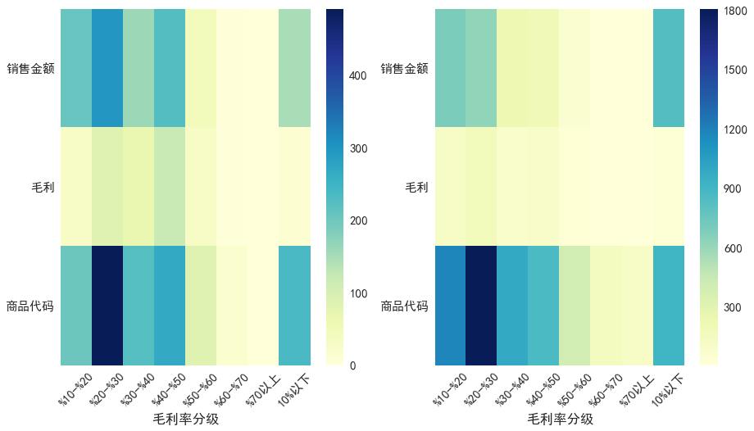
品类销售毛利同比概况
医保
非医保
20%-30%毛利率区间的商品代码数量最多,
从销售维度来看医保主要集中在20%-30%以及40%-50%,而非医保相对较低主要集中在10%以下

Slide 20
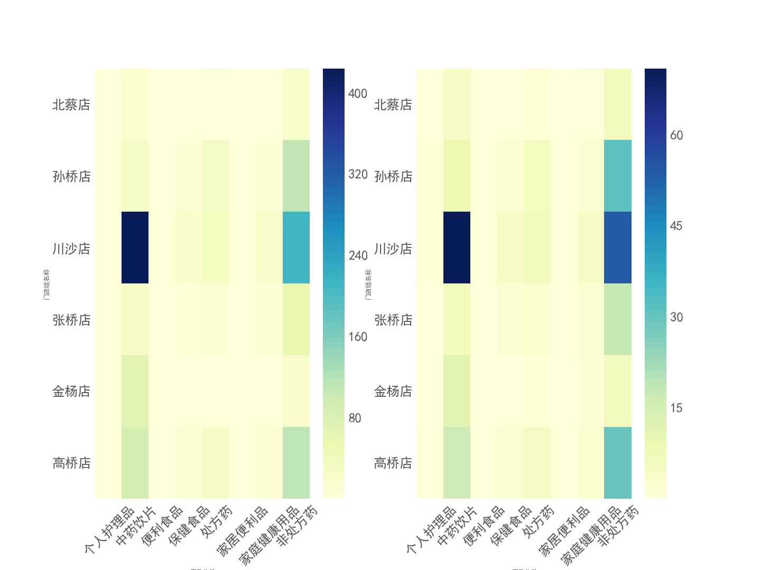
门店销售分析---类型
销售
毛利
中心店旗舰店销售以及毛利主要集中在非处方药,
其次川沙店中药饮片的占比非常高

Slide 21
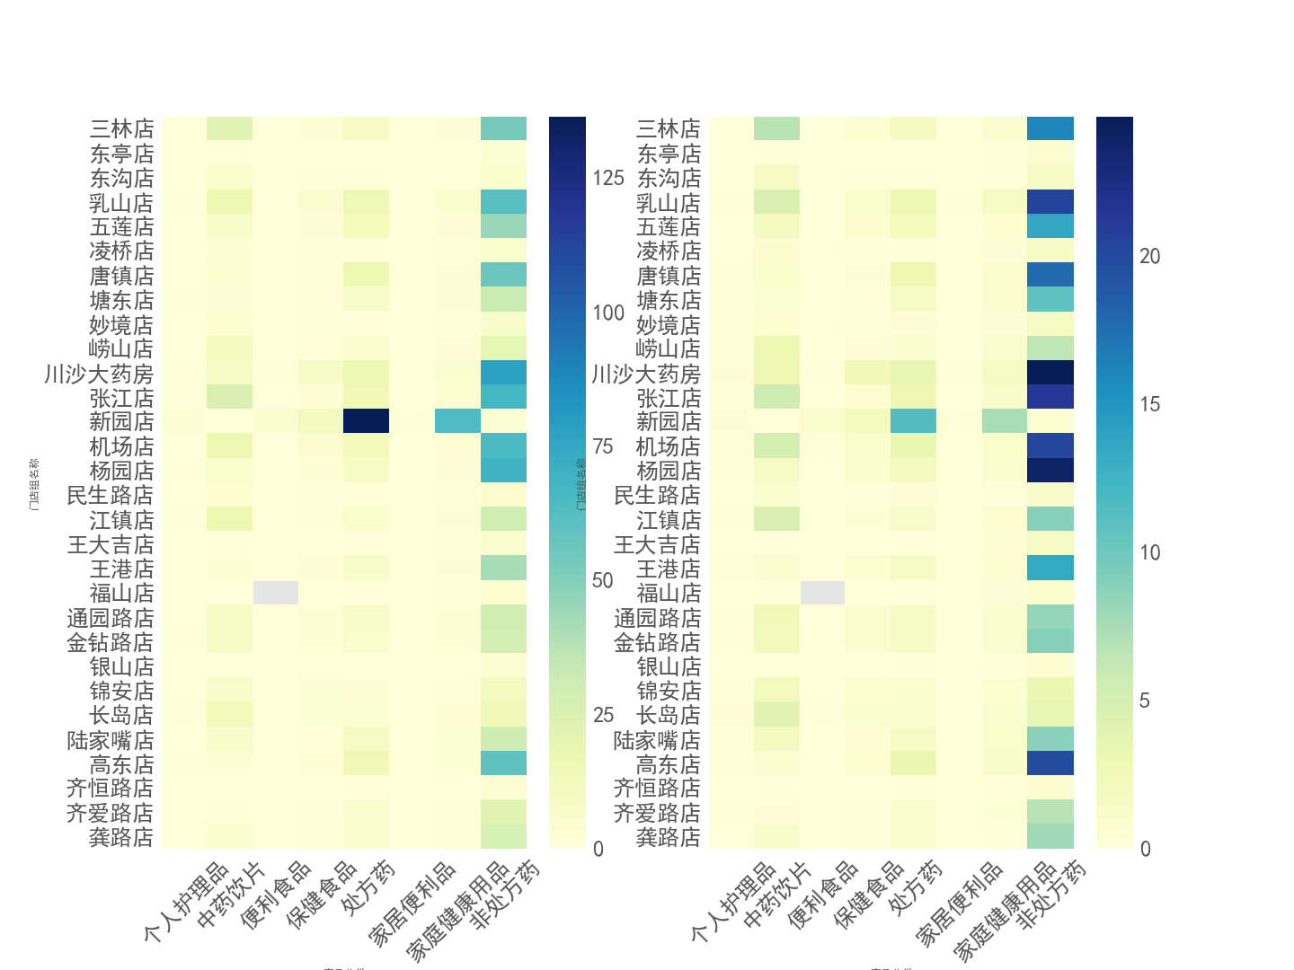
门店销售分析---类型
销售
毛利
标准店销售毛利也是集中在非处方药
其中新园店销售较高,主要体现在处方药,家庭健康用品

Slide 22
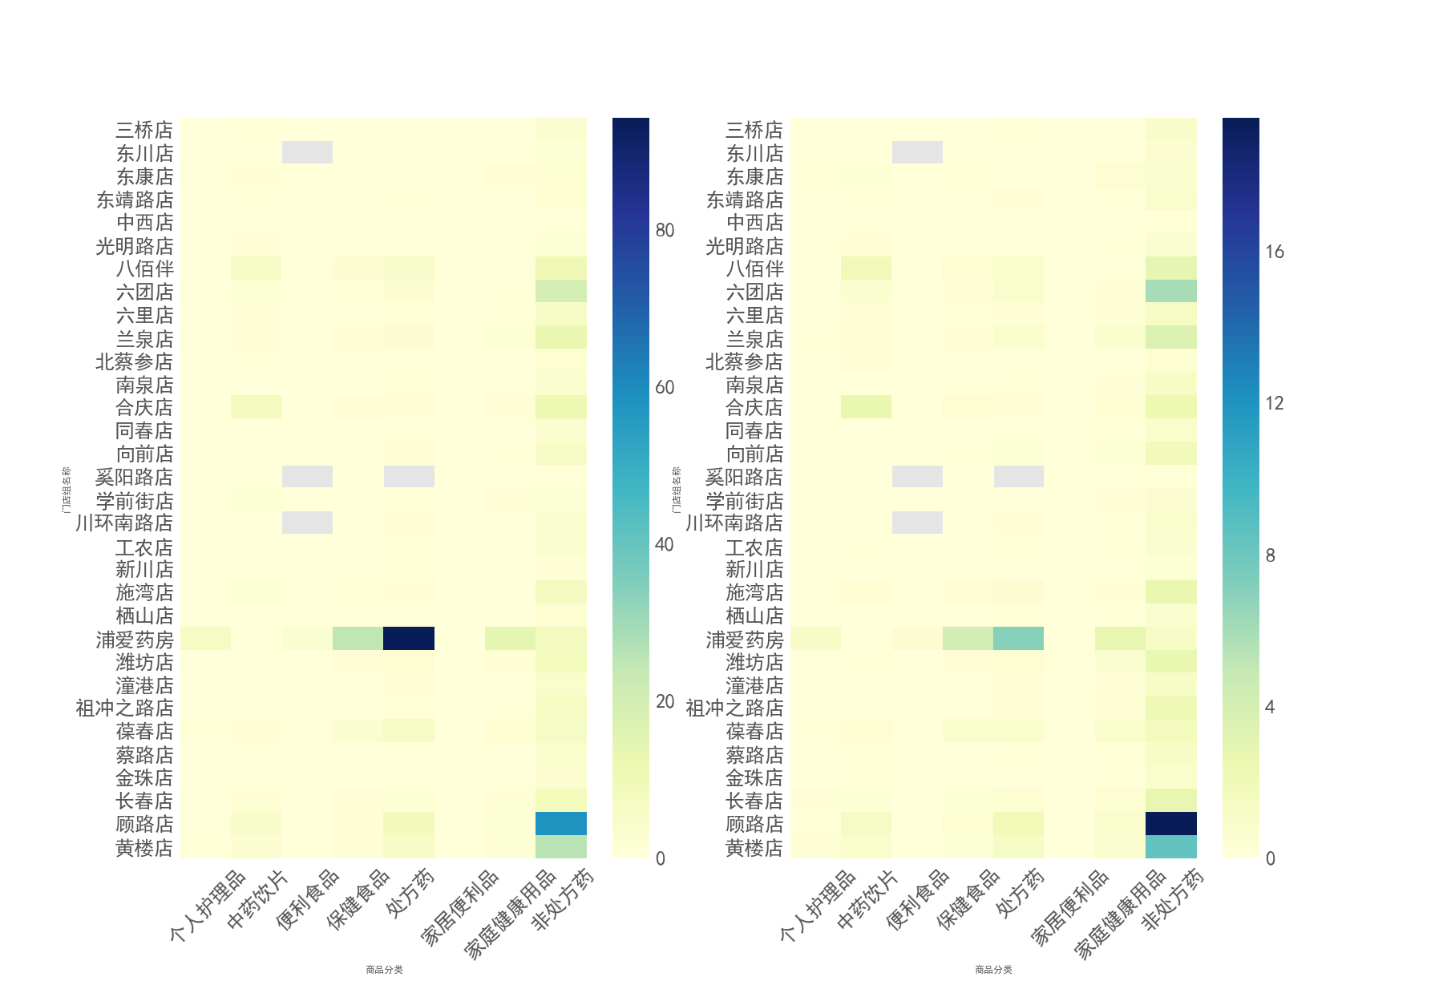
门店销售分析---类型
销售
毛利
小型店中浦爱药房的处方药销售较高
顾路店非处方药销售较高

Slide 23
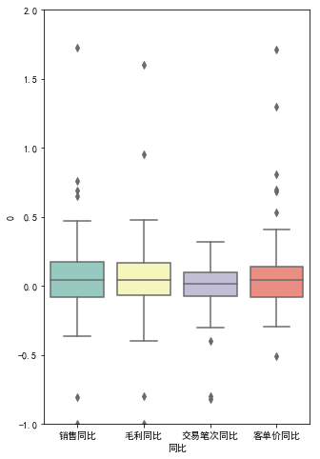
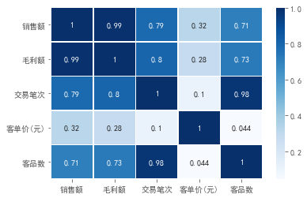
门店销售关系性分析
上图关系矩阵中可以看出,客单价和销售关系性较低
而客品数的关系性和销售密切相关,希望门店可以提升客品数,对商品进行搭售
同比 | count | mean | 25% | 50% | 75%
销售同比 | 68 | 26.6% | -8.1% | 4.3% | 17.5%
毛利同比 | 68 | 34.1% | -6.6% | 4.1% | 16.6%
交易笔次同比 | 67 | 6.5% | -7.2% | 1.7% | 9.8%
客单价同比 | 67 | 10.4% | -8.4% | 4.3% | 14.2%
各同比均呈现增长

Slide 24
门店销售分析---明细
潘皓岚区域各门店概况:
标红的店均在毛利或者销售维度上有待提升
AreaType | SizeType | CustomerName | BusinessType | 销售 |  | 毛利 |  | 交易笔次同比 | 交易笔次同比 | 客单价(元) | 客单价同比 | 客品数 | 客品数差异
 |  |  |  | 销售达成 | 销售同比 | 毛利达成 | 毛利同比
潘皓岚 | 旗舰店 | 川沙店 | 中医馆 | 103% | 1% | 87% | -14% | 20662 | -5% | 353 | -3.5% | 7.7 | 0.0
 | 中心店 | 孙桥店 | 现代药店 | 111% | 8% | 119% | 8% | 11418 | 4% | 167 | 12.5% | 4.0 | -0.2
 |  | 北蔡店 |  | 165% | 47% | 194% | 48% | 2375 | 4% | 187 | 53.3% | 5.6 | 0.1
潘皓岚 | 标准店 | 张江店 |  | 94% | 2% | 102% | -4% | 5781 | 3% | 201 | 4.4% | 2.6 | -0.3
 |  | 陆家嘴店 |  | 92% | -2% | 101% | 0% | 4223 | 7% | 121 | 4.9% | 4.4 | 1.6
 |  | 三林店 |  | 108% | 1% | 118% | -1% | 5044 | 9% | 177 | 10.2% | 2.5 | -0.4
 |  | 王大吉店 |  | 92% | -12% | 108% | -3% | 1842 | 21% | 46 | 7.1% | 1.7 | -0.1
 |  | 乳山店 |  | 101% | -1% | 111% | 2% | 9356 | 6% | 113 | 5.3% | 2.2 | -0.2
 |  | 福山店 |  | 82% | -4% | 89% | -3% | 1550 | 17% | 37 | 11.4% | 1.6 | -0.2
 |  | 崂山店 |  | 162% | 28% | 182% | 33% | 3784 | -12% | 108 | 12.7% | 10.4 | 2.8
 |  | 锦安店 |  | 168% | -7% | 186% | -7% | 3361 | -4% | 80 | -10.7% | 7.7 | 0.0
 |  | 民生路店 |  | 123% | 11% | 133% | 17% | 1232 | 11% | 82 | 23.8% | 2.7 | 0.3
 |  | 齐恒路店 |  | 94% | -36% | 91% | -40% | 754 | 10% | 49 | -29.3% | 1.5 | -2.4
 |  | 唐镇店 |  | 90% | 3% | 102% | 12% | 3799 | 10% | 211 | 13.9% | 1.8 | -0.2
 |  | 妙境店 |  | 107% | 18% | 102% | 2% | 2113 | 1% | 68 | 19.4% | 1.7 | -0.2
 |  | 川沙大药房 |  | 75% | -7% | 84% | -3% | 6367 | 14% | 189 | 5.5% | 2.0 | -0.5
 |  | 齐爱路店 |  | 350% | 229% | 384% | 265% | 2484 | -30% | 126 | 129.7% | 1.7 | 0.4
小计 |  |  |  | 103% | 4% | 103% | -2% | 86145 | 2% | 194 | 6.0% | 61.7 | 0.4

Slide 25
门店销售分析---明细
潘皓岚区域各门店概况:
标红的店均在毛利或者销售维度上有待提升
AreaType | SizeType | CustomerName | BusinessType | 销售 |  | 毛利 |  | 交易笔次 | 交易笔次同比 | 客单价(元) | 客单价同比 | 客品数 | 客品数差异
 |  |  |  | 销售达成 | 销售同比 | 毛利达成 | 毛利同比
潘皓岚 | 小型店 | 六里店 | 现代药店 | 106% | 9% | 104% | -6% | 1753 | 26% | 54 | 37.0% | 1.6 | -0.6
 |  | 北蔡参店 |  | 96% | -23% | 91% | -23% | 744 | 16% | 65 | -10.7% | 3.2 | 0.5
 |  | 中西店 |  | 19% | -80% | 22% | -80% | 269 | 514% | 43 | 20.9% | 1.3 | -7.5
 |  | 向前店 |  | 90% | 11% | 93% | 13% | 2048 | -11% | 49 | -1.6% | 1.8 | 0.1
 |  | 潍坊店 |  | 103% | 13% | 108% | 13% | 3280 | -19% | 45 | -9.3% | 1.6 | 0.2
 |  | 南泉店 |  | 92% | -8% | 97% | -11% | 1472 | -11% | 37 | -17.6% | 1.5 | -0.1
 |  | 同春店 |  | 79% | -36% | 96% | -19% | 1099 | 21% | 41 | -23.2% | 1.6 | -0.4
 |  | 兰泉店 |  | 103% | -1% | 111% | -2% | 3696 | -17% | 58 | -18.1% | 2.0 | -0.3
 |  | 八佰伴 |  | 310% | 1233% | 440% | 1722% | 442 | -80% | 566 | 171.5% | 3.0 | 2.7
 |  | 东方路店 |  | 0% | -100% | 0% | -100%
 |  | 黄楼店 |  | 106% | 19% | 120% | 19% | 4019 | -14% | 96 | 1.7% | 1.9 | 0.2
 |  | 六团店 |  | 96% | 11% | 104% | 17% | 1806 | -13% | 151 | -3.4% | 2.1 | 0.1
 |  | 长春店 |  | 83% | -10% | 96% | 0% | 2471 | 2% | 63 | -7.4% | 2.0 | 0.0
 |  | 新川店 |  | 102% | 4% | 88% | -16% | 568 | 8% | 50 | 12.1% | 1.4 | -0.2
 |  | 东康店 |  | 126% | 22% | 140% | 40% | 1094 | -7% | 62 | 13.6% | 2.0 | 0.2
 |  | 川环南路店 |  | 72% | -18% | 93% | -13% | 1048 | 16% | 52 | -5.2% | 1.8 | -0.3
 |  | 祖冲之路店 |  | 102% | 9% | 102% | 7% | 2625 | -4% | 37 | 4.3% | 1.4 | 0.0
 |  | 浦爱药房 | 医院合作 | 130% | 19% | 122% | 11% | 5377 | -13% | 305 | 2.9% | 2.7 | 0.1
小计 |  |  |  | 113% | 15% | 113% | 13% | 32058 | -3% | 114 | 11.9% | 31.3 | -4.7

Slide 26
门店销售分析---明细
张伏龙区域各门店概况:
标红的店均在毛利或者销售维度上有待提升
AreaType | SizeType | CustomerName | BusinessType | 销售 |  | 毛利 |  | 交易笔次 | 交易笔次同比 | 客单价(元) | 客单价同比 | 客品数 | 客品数差异
 |  |  |  | 销售达成 | 销售同比 | 毛利达成 | 毛利同比
张伏龙 | 中心店 | 金杨店 | 现代药店 | 103% | 17% | 112% | -18% | 4698 | 9% | 219 | 27.9% | 2.2 | -0.3
 |  | 张桥店 |  | 93% | 5% | 110% | 8% | 7321 | 0% | 149 | 4.3% | 2.8 | -0.5
 |  | 高桥店 | 中医馆 | 96% | 11% | 99% | 1% | 11552 | 0% | 217 | 12.0% | 3.5 | -0.5
张伏龙 | 标准店 | 机场店 | 现代药店 | 115% | 22% | 128% | 22% | 5167 | -40% | 204 | -26.5% | 4.4 | -0.2
 |  | 江镇店 |  | 99% | 22% | 113% | 26% | 3677 | -3% | 157 | 18.0% | 3.9 | 2.0
 |  | 王港店 |  | 100% | 13% | 106% | 18% | 3232 | -8% | 174 | 3.8% | 1.6 | -0.1
 |  | 龚路店 |  | 73% | -12% | 77% | -13% | 1204 | 17% | 333 | 2.6% | 2.9 | -0.5
 |  | 塘东店 |  | 100% | 10% | 108% | 16% | 4148 | 12% | 108 | 23.1% | 1.7 | -0.1
 |  | 东亭店 |  | 156% | 65% | 137% | 32% | 624 | 10% | 74 | 80.5% | 1.7 | 0.1
 |  | 金钻路店 |  | 204% | 76% | 254% | 95% | 3726 | -3% | 128 | 70.0% | 5.2 | 3.2
 |  | 高东店 |  | 93% | 22% | 100% | 26% | 5525 | -9% | 157 | 10.8% | 1.7 | 0.1
 |  | 凌桥店 |  | 85% | -11% | 88% | -7% | 1666 | 0% | 70 | -10.8% | 1.9 | 0.0
 |  | 杨园店 |  | 77% | 9% | 85% | 14% | 4478 | -5% | 202 | 3.7% | 1.7 | 0.2
 |  | 东沟店 |  | 116% | 19% | 107% | 9% | 2605 | 9% | 57 | 29.7% | 1.3 | -0.3
 |  | 长岛店 |  | 67% | -13% | 115% | 18% | 4520 | -1% | 84 | -14.2% | 1.9 | -0.1
 |  | 五莲店 |  | 89% | -16% | 104% | -16% | 3229 | -8% | 214 | -22.2% | 1.8 | -11.4
 |  | 银山店 |  | 93% | 4% | 110% | 12% | 847 | -7% | 48 | -4.0% | 1.7 | 0.2
 |  | 通园路店 |  | 84% | -3% | 100% | 0% | 3638 | -7% | 140 | -9.6% | 2.3 | -1.3
 |  | 新园店 | 医院合作 | 271% | 173% | 255% | 160% | 5409 | -82% | 426 | -51.1% | 2.3 | 1.6
小计 |  |  |  | 106% | 22% | 110% | 13% | 65247 | -11% | 217 | 8.1% | 41.4 | -7.1

Slide 27
门店销售分析---明细
张伏龙区域各门店概况:
标红的店均在毛利或者销售维度上有待提升
AreaType | SizeType | CustomerName | BusinessType | 销售 |  | 毛利 |  | 交易笔次 | 交易笔次同比 | 客单价(元) | 客单价同比 | 客品数 | 客品数差异
 |  |  |  | 销售达成 | 销售同比 | 毛利达成 | 毛利同比
张伏龙 | 小型店 | 栖山店 | 现代药店 | 100% | 3% | 101% | -6% | 964 | -7% | 42 | -3.9% | 1.7 | -0.1
 |  | 施湾店 |  | 91% | 5% | 115% | 20% | 2596 | -5% | 52 | 0.2% | 1.9 | 0.0
 |  | 顾路店 |  | 90% | 4% | 100% | 10% | 4156 | 8% | 192 | 12.5% | 1.7 | 0.0
 |  | 蔡路店 |  | 90% | -20% | 106% | -1% | 1292 | 2% | 47 | -18.5% | 1.6 | -0.1
 |  | 合庆店 |  | 89% | 12% | 97% | 10% | 3262 | -23% | 76 | -13.6% | 1.7 | 0.0
 |  | 三桥店 |  | 101% | -22% | 87% | -28% | 1034 | 15% | 54 | -11.2% | 1.6 | -0.5
 |  | 东川店 |  | 82% | 6% | 99% | 15% | 607 | 8% | 59 | 14.6% | 1.6 | -0.2
 |  | 潼港店 |  | 125% | 28% | 125% | 10% | 1330 | 10% | 52 | 40.7% | 1.7 | -0.1
 |  | 葆春店 |  | 76% | -24% | 97% | -15% | 2699 | 32% | 81 | 0.4% | 1.9 | -0.3
 |  | 金珠店 |  | 88% | -5% | 100% | -8% | 750 | 2% | 61 | -3.4% | 1.8 | -0.1
 |  | 工农店 |  | 105% | 11% | 107% | 6% | 866 | 20% | 65 | 32.4% | 1.8 | 0.0
 |  | 光明路店 |  | 87% | -9% | 107% | -1% | 625 | 13% | 72 | 2.8% | 2.1 | -0.1
 |  | 东靖路店 |  | 110% | -13% | 114% | 2% | 829 | 2% | 64 | -11.6% | 3.5 | 0.6
 |  | 学前街店 |  | 139% | 69% | 118% | 19% | 738 | -1% | 91 | 68.3% | 2.5 | 0.7
 |  | 奚阳路店 | 医院合作 |  |  |  |  | 213 |  | 30 |  | 1.2 | 1.2
小计 |  |  |  | 92% | 0% | 102% | 5% | 92617 | -12% | 21 | -11.6% | 71.8 | -4.4

Slide 28
一、年度运营指标概况/运营结构
二、月度业务分析
三、重点业务分析
四、运营效率/运营风险
目 录

Slide 29
本月运营结构---支付方式维度
从支付方式维度来看,微信,支付宝支付的占比大幅上升,医保也有所上升,现金,磁卡的支付占比相对减少。
金额单位:万元
收款金额为实际收款金额
收款方式 | 本月 |  | 同期 |  | 收款金额同比
 | 收款金额 | 支付方式占总销售比 | 收款金额 | 支付方式占总销售比
OK卡 | 31.5 | 1% | 36.2 | 0.9% | -13%
便利通 | 2.1 | 0% | 0.9 | 0.0% | 127%
磁卡 | 721.6 | 17% | 832.0 | 20.9% | -13%
代金券 | 13.6 | 0% | 10.5 | 0.3% | 29%
积分抵扣 | 33.0 | 1% | 0.9 | 0.0% | 3567%
健医 | 0.0 | 0% | 0.0 | 0.0%
其他 | 69.0 | 2% | 98.5 | 2.5% | -30%
仁和国康 | 0.1 | 0% | 0.1 | 0.0% | -25%
商银通 | 0.7 | 0% | 0.5 | 0.0% | 42%
斯玛特 | 5.8 | 0% | 1.3 | 0.0% | 357%
万通卡 | 0.1 | 0% | 0.3 | 0.0% | -67%
微信 | 210.4 | 5% | 68.0 | 1.7% | 210%
现金 | 1544.9 | 36% | 1734.7 | 43.6% | -11%
药联 | 0.0 | 0% | 0.0 | 0.0%
医保 | 1197.0 | 28% | 1021.7 | 25.7% | 17%
医卡通 | 53.1 | 1% | 31.8 | 0.8% | 67%
益企保 | 12.8 | 0% | 0.0 | 0.0%
掌药 | 0.0 | 0% | 0.0 | 0.0% | -100%
支付宝 | 416.1 | 10% | 130.2 | 3.3% | 219%
支票 | 11.4 | 0% | 11.2 | 0.3% | 2%
总计 | 4323.3 | 100% | 3978.8 | 100% | 9%

Slide 30
会员情况分析
截止12月底,会员总人数为308331人,销售占比56.6%,本年度会员销售占比以及交易笔数占比稳步上升。
注:会员销售金额含税
月 | 1月 | 2月 | 3月 | 4月 | 5月 | 6月 | 7月 | 8月 | 9月 | 10月 | 11月 | 12月
会员销售 | 1168 | 503 | 583 | 637 | 701 | 827 | 921 | 909 | 1127 | 1187 | 1692 | 2026
本月办卡数 | 10370 | 5996 | 7350 | 15607 | 17561 | 22198 | 23041 | 25161 | 23864 | 25171 | 31033 | 28692
会员总人数 | 82657 | 88653 | 96003 | 111610 | 129171 | 151369 | 174410 | 199571 | 223435 | 248606 | 279639 | 308331

Slide 31
运营效率——人效、坪效、守备率
注：人效（万元/月/人）=当月销售/总人数；
坪效（万元/平方米）=当月销售/建筑面积；
守备率（平方米/人）=建筑面积/当班人数
潘浩岚区域各门店运营效率概况:
低于平均水平的仍需改善
AreaType | SizeType | CustomerName | 营业面积 | 人数 | 人效 | 坪效 | 守备率
潘皓岚 | 旗舰店 | 川沙店 | 995 | 47 | 15.50 | 0.73 | 21.16
 | 中心店 | 孙桥店 | 211 | 19 | 10.02 | 0.90 | 11.09
 |  | 北蔡店 | 209 | 11 | 4.15 | 0.21 | 19.51
 | 标准店 | 唐镇店 | 96 | 11 | 7.30 | 0.83 | 8.77
 |  | 川沙大药房 | 134 | 17 | 7.08 | 0.90 | 7.88
 |  | 三林店 | 106 | 14 | 6.39 | 0.85 | 7.54
 |  | 张江店 | 174 | 19 | 6.11 | 0.67 | 9.16
 |  | 乳山店 | 183 | 20 | 5.28 | 0.58 | 9.15
 |  | 崂山店 | 117 | 10 | 4.08 | 0.35 | 11.70
 |  | 锦安店 | 90 | 7 | 3.84 | 0.30 | 12.83
 |  | 陆家嘴店 | 200 | 14 | 3.64 | 0.25 | 14.30
 |  | 齐爱路店 | 89 | 9 | 3.55 | 0.35 | 10.16
 |  | 妙境店 | 91 | 6 | 2.38 | 0.16 | 15.18
 |  | 民生路店 | 119 | 5 | 2.02 | 0.08 | 23.75
 |  | 王大吉店 | 90 | 5 | 1.70 | 0.09 | 18.09
 |  | 福山店 | 81 | 4 | 1.44 | 0.07 | 20.30
 |  | 齐恒路店 | 150 | 4 | 0.91 | 0.02 | 37.62
平均 |  |  | 184 | 13 | 5.02 | 0.43 | 15.19
人效平均线

Slide 32
运营效率——人效、坪效、守备率
潘浩岚区域各门店运营效率概况:
低于平均水平的仍需改善
AreaType | SizeType | CustomerName | 营业面积 | 人数 | 人效 | 坪效 | 守备率
潘皓岚 | 小型店 | 浦爱药房 | 40 | 4 | 40.97 | 4.07 | 10.08
 |  | 八佰伴 | 40 | 5 | 5.01 | 0.63 | 8.00
 |  | 黄楼店 | 56 | 10 | 3.87 | 0.69 | 5.63
 |  | 兰泉店 | 63 | 6 | 3.59 | 0.34 | 10.42
 |  | 六团店 | 76 | 10 | 2.72 | 0.36 | 7.64
 |  | 长春店 | 44 | 6 | 2.59 | 0.35 | 7.35
 |  | 潍坊店 | 66 | 6 | 2.48 | 0.23 | 11.01
 |  | 向前店 | 52 | 5 | 2.01 | 0.19 | 10.40
 |  | 祖冲之路店 | 65 | 5 | 1.92 | 0.15 | 13.05
 |  | 六里店 | 64 | 5 | 1.90 | 0.15 | 12.78
 |  | 东康店 | 58 | 5 | 1.35 | 0.12 | 11.61
 |  | 北蔡参店 | 59 | 4 | 1.21 | 0.08 | 14.74
 |  | 同春店 | 50 | 4 | 1.12 | 0.09 | 12.59
 |  | 川环南路店 | 43 | 5 | 1.09 | 0.13 | 8.69
 |  | 南泉店 | 53 | 5 | 1.08 | 0.10 | 10.52
 |  | 新川店 | 55 | 4 | 0.71 | 0.05 | 13.69
 |  | 中西店 | 77 | 4 | 0.29 | 0.01 | 19.32
人效平均线

Slide 33
运营效率——人效、坪效、守备率
张伏龙区域各门店运营效率概况:
低于平均水平的仍需改善
AreaType | SizeType | Code | CustomerName | 营业面积 | 人数 | 人效 | 坪效 | 守备率
张伏龙 | 中心店 | 109 | 金杨店 | 239 | 11 | 9.37 | 0.43 | 21.71
 |  | 108 | 高桥店 | 492 | 31 | 8.08 | 0.51 | 15.89
 |  | 110 | 张桥店 | 211 | 18 | 6.07 | 0.52 | 11.73
张伏龙 | 标准店 | 423 | 新园店 | 128 | 10 | 23.04 | 1.80 | 12.83
 |  | 102 | 机场店 | 175 | 12 | 8.80 | 0.60 | 14.55
 |  | 406 | 高东店 | 81 | 11 | 7.88 | 1.07 | 7.33
 |  | 409 | 杨园店 | 98 | 13 | 6.96 | 0.92 | 7.56
 |  | 306 | 王港店 | 112 | 10 | 5.63 | 0.50 | 11.19
 |  | 414 | 五莲店 | 149 | 14 | 4.93 | 0.46 | 10.62
 |  | 301 | 江镇店 | 170 | 12 | 4.82 | 0.34 | 14.16
 |  | 326 | 塘东店 | 84 | 10 | 4.50 | 0.53 | 8.43
 |  | 426 | 通园路店 | 195 | 12 | 4.25 | 0.26 | 16.26
 |  | 413 | 长岛店 | 155 | 9 | 4.20 | 0.24 | 17.22
 |  | 348 | 金钻路店 | 193 | 12 | 3.98 | 0.25 | 16.07
 |  | 308 | 龚路店 | 119 | 11 | 3.64 | 0.34 | 10.81
 |  | 411 | 东沟店 | 102 | 5 | 2.96 | 0.15 | 20.34
 |  | 408 | 凌桥店 | 104 | 5 | 2.32 | 0.11 | 20.84
 |  | 341 | 东亭店 | 80 | 4 | 1.15 | 0.06 | 20.08
 |  | 418 | 银山店 | 103 | 5 | 0.81 | 0.04 | 20.69
小计 |  |  |  | 157 | 11 | 5.97 | 0.48 | 14.65
人效平均线

Slide 34
运营效率——人效、坪效、守备率
张伏龙区域各门店运营效率概况:
低于平均水平的仍需改善
AreaType | SizeType | Code | CustomerName | 营业面积 | 人数 | 人效 | 坪效 | 守备率
张伏龙 | 小型店 | 305 | 顾路店 | 78 | 11 | 7.24 | 1.02 | 7.09
 |  | 311 | 合庆店 | 78 | 6 | 4.14 | 0.32 | 12.98
 |  | 404 | 葆春店 | 59 | 6 | 3.66 | 0.37 | 9.77
 |  | 303 | 施湾店 | 70 | 5 | 2.68 | 0.19 | 13.91
 |  | 403 | 潼港店 | 64 | 4 | 1.73 | 0.11 | 16.00
 |  | 310 | 蔡路店 | 40 | 4 | 1.53 | 0.15 | 9.96
 |  | 419 | 工农店 | 44 | 4 | 1.41 | 0.13 | 10.93
 |  | 313 | 三桥店 | 49 | 4 | 1.39 | 0.11 | 12.30
 |  | 430 | 学前街店 | 64 | 5 | 1.35 | 0.11 | 12.77
 |  | 429 | 东靖路店 | 70 | 4 | 1.32 | 0.08 | 17.55
 |  | 417 | 金珠店 | 43 | 4 | 1.15 | 0.11 | 10.65
 |  | 428 | 光明路店 | 55 | 4 | 1.13 | 0.08 | 13.65
 |  | 322 | 东川店 | 46 | 4 | 0.90 | 0.08 | 11.41
 |  | 223 | 栖山店 | 32 | 5 | 0.81 | 0.13 | 6.49
 |  | 350 | 奚阳路店 | 51 | 4 | 0.16 | 0.01 | 12.75
小计 |  |  |  | 56 | 5 | 2.04 | 0.20 | 11.88
人效平均线

Slide 35
一、年度运营指标概况/运营结构
二、月度业务分析
三、重点业务分析
四、运营效率/运营风险
目 录

Slide 36
运营风险---问题库存（1）
1-9月临期商品的金额为409万,其中3个月6.24万元,4-6个月87.06万元,7-9个月315.84万元,需要对临期商品进行清理.
属性 | 品类 | 3个月内效期商品 |  | 4-6个月内效期商品 |  | 7-9个月内效期商品 |  | 1-9个月内效期汇总 |  | 库存总额
 |  | 金额 | 占比 | 金额 | 占比 | 金额 | 占比 | 金额 | 占比
门店 | 保健食品 | 0.44 | 0.21% | 7.50 | 3.61% | 18.97 | 9.12% | 26.91 | 12.94% | 207.9
 | 中药饮片 | 0.03 | 0.00% | 8.10 | 0.50% | 157.18 | 9.65% | 165.31 | 10.15% | 1629.5
 | 家居便利品 | 0.02 | 0.11% | 0.18 | 1.01% | 0.79 | 4.43% | 0.99 | 5.54% | 17.8
 | 处方药 | 0.29 | 0.06% | 12.77 | 2.56% | 13.15 | 2.64% | 26.21 | 5.26% | 498.6
 | 家庭健康用品 | 0.84 | 0.39% | 0.68 | 0.32% | 8.96 | 4.20% | 10.48 | 4.92% | 213.0
 | 便利食品 | 0.07 | 0.45% | 0.18 | 1.11% | 0.51 | 3.19% | 0.76 | 4.74% | 16.1
 | 其他 | -0.12 | -0.15% | 1.89 | 2.22% | 1.77 | 2.09% | 3.53 | 4.16% | 84.9
 | 个人护理品 | 0.00 | 0.00% | 0.92 | 1.83% | 0.90 | 1.78% | 1.82 | 3.60% | 50.4
 | 非处方药 | 0.14 | 0.01% | 7.96 | 0.42% | 30.62 | 1.60% | 38.73 | 2.03% | 1911.7
门店 汇总 |  | 1.71 | 0.04% | 40.18 | 0.87% | 232.85 | 5.03% | 274.74 | 5.93% | 4630.0
大库 | 便利食品 | 0.35 | 2.01% | 0.76 | 4.33% | 0.43 | 2.44% | 1.55 | 8.77% | 17.6
 | 中药饮片 | 1.25 | 0.14% | 20.20 | 2.25% | 40.88 | 4.56% | 62.33 | 6.95% | 896.9
 | 保健食品 | 0.60 | 0.54% | 3.30 | 2.94% | 2.12 | 1.89% | 6.02 | 5.36% | 112.2
 | 家居便利品 | 0.00 | 0.02% | 0.05 | 0.32% | 0.62 | 3.94% | 0.67 | 4.28% | 15.6
 | 个人护理品 | 0.03 | 0.07% | 0.56 | 1.38% | 0.82 | 2.02% | 1.41 | 3.47% | 40.6
 | 非处方药 | 0.90 | 0.03% | 11.86 | 0.40% | 28.85 | 0.97% | 41.61 | 1.40% | 2968.2
 | 家庭健康用品 | 0.02 | 0.02% | 0.41 | 0.37% | 0.61 | 0.56% | 1.04 | 0.95% | 109.6
 | 其他 | 0.00 | 0.00% | 0.63 | 0.08% | 5.11 | 0.65% | 5.74 | 0.73% | 785.9
 | 处方药 | 1.37 | 0.05% | 9.12 | 0.34% | 3.55 | 0.13% | 14.03 | 0.53% | 2656.2
大库 汇总 |  | 4.52 | 0.06% | 46.88 | 0.62% | 82.99 | 1.09% | 134.39 | 1.77% | 7602.7
总计 |  | 6.24 | 0.05% | 87.06 | 0.71% | 315.84 | 2.58% | 409.14 | 3.34% | 12232.7

Slide 37
运营风险---问题库存（2）
高周转:180天以上库存金额599万,需清理库存减少库龄,节约仓储成本
低周转:30天以内,库存1275万,需进行备货以免造成缺断货
不动效的金额为517.8万,需要配合营销进行清理活动增加销量
分类 | 正常周转库存 |  |  | 高周转 |  | 低周转
 | 30-90天 | 90-180天 | 库存占比 | 180天以上金额 | 库存占比 | 30天以内 | 库存占比 | 不动销 | 库存占比
其他 | 7.6 | 6.7 | 16.1% | 9.8 | 11.0% | 18.2 | 20.4% | 46.8 | 52.5%
保健食品 | 82.6 | 24.7 | 51.6% | 35.9 | 17.3% | 53.1 | 25.5% | 11.8 | 5.7%
便利食品 | 4.4 | 2.9 | 45.6% | 0.8 | 4.8% | 7.0 | 43.5% | 1.0 | 6.1%
处方药 | 201.1 | 27.9 | 45.9% | 8.9 | 1.8% | 249.5 | 50.0% | 11.3 | 2.3%
非处方药 | 891.9 | 385.7 | 66.8% | 117.3 | 6.1% | 512.3 | 26.8% | 4.6 | 0.2%
个人护理品 | 15.9 | 4.7 | 40.9% | 9.6 | 19.0% | 17.3 | 34.2% | 3.0 | 5.9%
家居便利品 | 2.7 | 0.9 | 19.1% | 10.0 | 52.1% | 4.6 | 24.0% | 0.9 | 4.8%
家庭健康用品 | 104.6 | 34.7 | 49.6% | 22.2 | 7.9% | 64.5 | 23.0% | 54.8 | 19.5%
中药饮片 | 377.1 | 244.6 | 35.7% | 385.4 | 22.2% | 349.1 | 20.1% | 383.6 | 22.0%
总计 | 1687.8 | 732.8 | 50.3% | 599.9 | 12.5% | 1275.5 | 26.5% | 517.8 | 10.8%

Slide 38
Thank you！

